Slide 1



COMMENT LA SYNTHESE EST-ELLE POSSIBLE EN RECHERCHE QUALITATIVE?
6e Colloque international francophone de recherche qualitative
10-11 juin 2021
Améliorer l'expérience du PARcours de soins en CAncérologie : comment mettre en dialogue disciplines et acteurs différents ?
Silvia ROSSI, EA 4360 APEMAC, Université de Lorraine
Frédérique CLAUDOT , EA 4360 APEMAC, Université de Lorraine
Joelle KIVITS, EA 4360 APEMAC, Université de Lorraine,
Aurélien LAMBERT, Institut de Cancérologie de Lorraine

Slide 2
Contexte
PARCA1
PARCA1
PARCA2
Nouveaux parcours de soins : une exploration qualitative de l'expérience des personnes atteintes du cancer
Améliorer l'expérience du PARcours de soins en CANcérologie : une intervention co-construite par des chercheurs, des patients, des professionnels de santé et des acteurs institutionnels

Slide 3
Objectifs de PARCA
Démarche de co-construction
Création d’une intervention pour améliorer l’expérience que les acteurs font du parcours
Exploration de l'expérience que la personne atteinte d'un cancer fait de l'organisation des soins par parcours
Exploration de l'expérience que les professionnel.les de sanré font de l'organisation des soins par parcours

Slide 4
Objectifs de la communication
Interroger les stratégies mises en place pour produire de la connaissance...
…au croisement de différentes disciplines
sociologie de la santé
approches biographiques
éthique
clinique
…par l’implication d’acteurs différents
savoirs issus de l’expérience
savoirs issus de la pratique
savoirs scientifiques

Slide 5
Méthodologie
Sept. 20 – Déc 21 | Étape 1 Évaluation des besoins | Recherche qualitative narrative
Janv. 22 – Mai 22 | Étapes 2, 3, 4 Formulation des objectifs du programme Théories et méthodes d’intervention Développement du modèle logique du programme | Ateliers de co-construction
Mai 22 – June 22 | Étape 5 Planification de l’intervention | Rédaction d’un protocole et planification de l’intervention
PARCA3

Slide 6

La recherche qualitative narrative
La rédaction des amorces
La soumission des amorces
Liberté d’expression VS données précises
IRL ou à distance ? A l’écrit ou à l’oral ?
Sécurité des données VS praticité?
J’aimerais que vous me racontiez votre parcours de soins, en commençant par où vous voulez.…
Quand je pense aux tâches administratives (papiers à faire...) liées à ma maladie…

Slide 7
Le recrutement des participant.es
Le nombre des personnes incluses
Les modalités de recrutement
10 monographies de personnes atteintes du cancer
12 monographies de professionnels de santé travaillant à l’hôpital
12 monographies de professionnels de santé travaillant en ville
De l’entretien en présentiel à l’entretien à distance

Slide 8
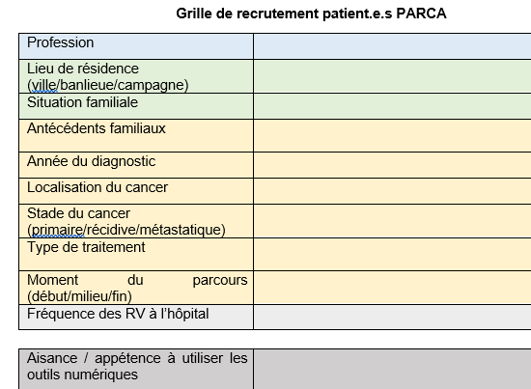
Le recrutement des patient.es
Exploration VS critères d’inclusion
La (non) fracture numérique
L’optimisme sur l’usage d’internet

Slide 9
Merci de votre attention !
silvia.rossi@univ-lorraine.fr

